Slide 1
游戏策略指南
2025/09/09
汇报人: 稻草人

Slide 2
目录
CONTENTS
游戏基础操作与建造
单位功能与克制关系
01
02

Slide 3
游戏基础操作与建造
01

Slide 4
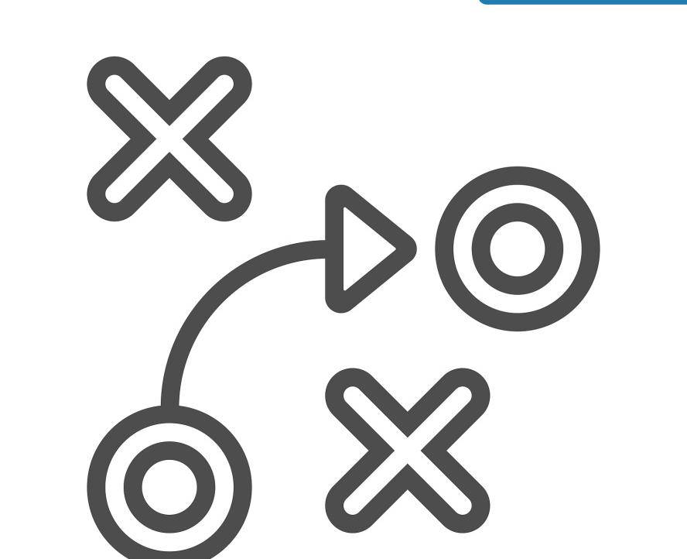
快捷操作与单位控制
连续选中单位的技巧
连续两次选中同一单位能自动选中附近同类单位，提升操作效率。
单位移动与聚拢指令
点击地面使单位保持队形移动，双击同一地点则单位会聚拢，便于集中管理。

Slide 5


建筑与单位集结点设置
设置集结点的重要性
工程车与工虫的自动采集
基地、兵营等设施可设集结点，自动引导新单位前往特定位置，优化资源采集流程。
将工程车或工虫集结点设于资源处，产出单位自动采集，节省手动操作时间。

Slide 6
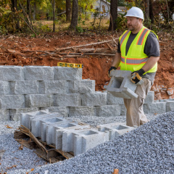
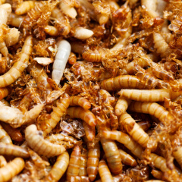
人类与虫族的建造差异
人类建造流程
虫族建造机制
通过点击建筑或单位按钮，选择地面或指定工程车进行建造，利用民房提升单位上限。
虫族建筑由工虫变异生成，活动单位由幼虫蜕变，多建虫巢加速单位产出，注意资源平衡。

Slide 7
单位功能与克制关系
02

Slide 8
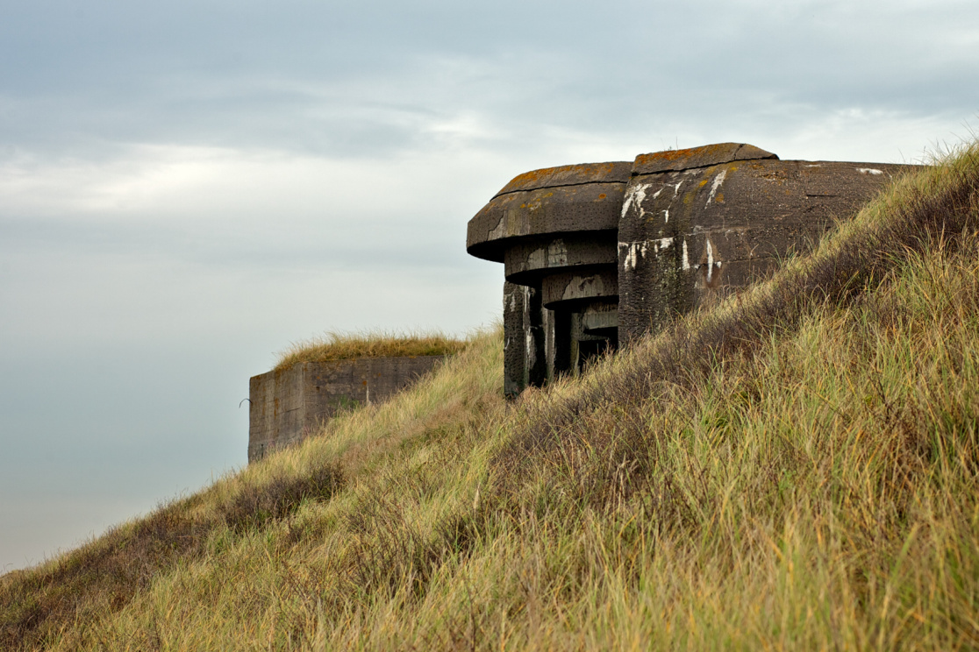
人类特色单位与功能
地堡与炮台的作用
地堡可容纳士兵，具有高血量；炮台群有效克制除坦克外的单位，构建防御体系。

Slide 9
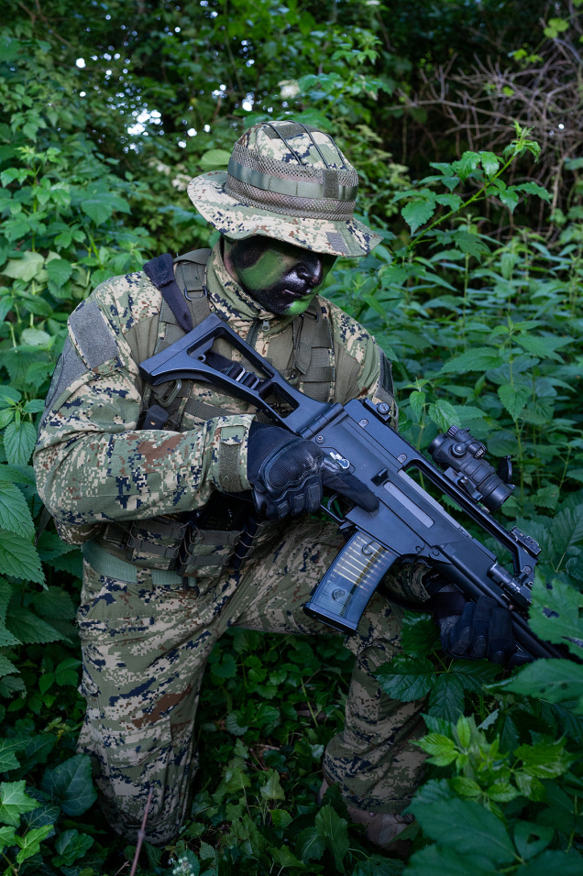
虫族特色单位与功能
房虫的多功能性
房虫既能运输士兵又能采集资源，灵活运用增强虫族战术多样性。

Slide 10

战斗单位克制策略
单位间的相生相克
掌握坦克、地堡、炮台与小兵之间的克制关系，合理配置军队，实现战场优势。

Slide 11
谢谢
THE END

